Slide 1
●●グループ御中
オンライン広告を活用した
ネット通販拡販のための提案書

Slide 2
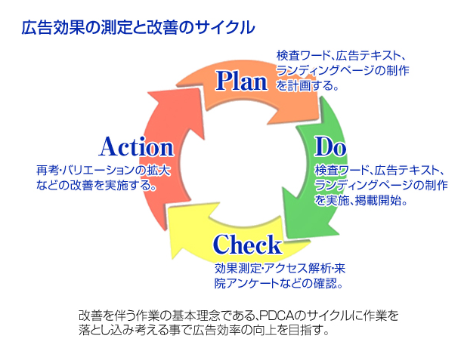
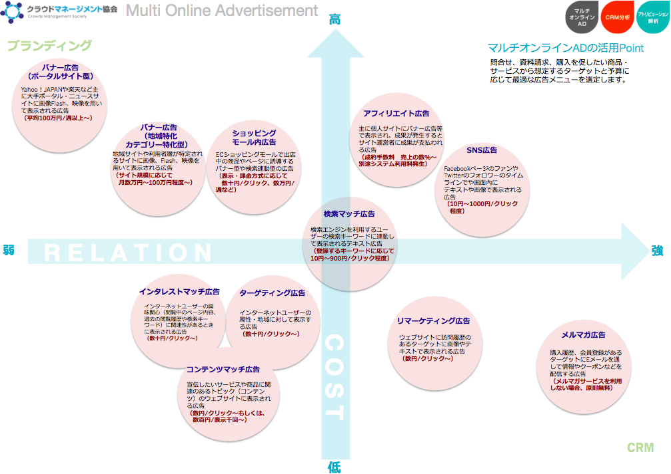
FACE1 通販売上向上のためのネット広告戦略
ご承知の通り、ECサイトを制作してネット広告を打てば商品が売れる時代は終わりました。
どのようなECサイトを制作し、どのようにネット広告を展開すれば消費者は購入したい気持ちになるのか？は会社や商品によって異なります。各社に適したネット販売方法を測定＆改善していくネット広告戦略とプロセスが重要です。
①適正化プロセス（PDCA）の徹底
いきなりネット広告を配信するのではなく、現状の売上の背景を正しく把握することが重要です。例えば「どのような検索キーワードでサイトに訪問した人の購入率が高いのか？反対に低いのか？」などです。
現状を分析した上で、ネット広告の配信をスタートさせます。さらには広告を打ちながら配信結果を分析し、サイトをさらに改善することが不可欠です。
②適切なネット広告を選択
一口に「ネット広告」といっても膨大な種類があります。
どの広告手法を選択するかは、商材のスペックや広告予算によって異なります。
今回は、まずは検索キーワード連動型のPPC広告から配信スタートして、ウェブサイト訪問履歴のあるユーザーに対してリマーケティング（追跡型広告）を配信する手法を摂りたいと考えています。
■CPA（Cost Per Action）について
商品購入や会員登録などの、利益につながる成果を1件獲得するのにかかるコスト。
CPAの平均値は3000円と言われますが、実際の金額は各社毎異なり、新規客の開発には購入単価と比較してかなり費用が
かかることは予めご了承ください。
http://www.legrand.jp/component/option,com_jd-wp/Itemid,131/p,101/

Slide 3
FACE2 ネット広告の最適プラン
月額広告実費10万円と想定したネット広告プランをご提案致します。
以下のプランで広告配信＆分析を３ヶ月間行った上で、ウェブサイトの改善を考察します。
●ネット広告の種類：
検索マッチ広告（Yahooプロモーション広告 スポンサードサーチ）を利用
※検索エンジンを利用するユーザーの検索キーワードに連動して表示されるテキスト広告。
買い付けるキーワードに応じて、広告１クリック当たり10円〜500円程度のクリック課金。
●月額費用：
広告実費１０万円
配信代行・分析レポート作成（月1回）2.5万円
●買い付け候補キーワード：3種類のターゲットに向けたキーワードを買い付け、サイトとの適合性（購入率）を分析します。
①バイネームワード ：❝●●（※店舗名）❞やそのメニューを認知しているユーザーに向けたキーワード
「●●」「●●通販」「●● きつねうどん」「●● 明太クリーム」等
②一般ワード ：うどん・麺類の購入を検討するユーザー検索しやすいキーワード、うどんの種類
「うどん 通販」「大阪 うどん」「うどん セット」「きつねうどん」「カレーうどん」等
③オケージョンワード ：主に贈答品として食品を贈るユーザーが検索しやすいキーワード
「お歳暮」「引き出物 人気」「出産祝いお返し」「法事のお返し」等
●配信するテキスト広告例：買い付けキーワードに応じて、個別にテキスト広告を作成し、無駄なクリックを発生させません。
①バイネームワードの広告例 ②一般ワードの広告例 ③オケージョンワードの広告例
ー●●公式ー通販サイト
麺匠の心つくし。お店の味をご家庭でも！
うどん通も喜ぶ麺とお出汁。贈答品にも。
一味ちがう！うどん通販
東京大阪で大人気！●●のうどん
ついに通販に登場！多彩な創作うどんを
お歳暮にー華やかなうどんセット
桐箱入や木曽桶付いなど。熨斗無料！
うどん通も喜ぶ麺なら、●●。
●想定CPA：本来分析させて頂いての算出が基本ですが・・・・・
前述したように、新規獲得の平均3000円ですが、知名度のある御社の場合購入率が高いと想定しCPA2,000円で算出しています。
月額広告実費10,000円 ÷ 想定CPA1,500円 ＝ 推定購入件数50件 ⇒ １回当たりの平均客単価約6,000円 × 50件 ＝300,000円

Slide 4
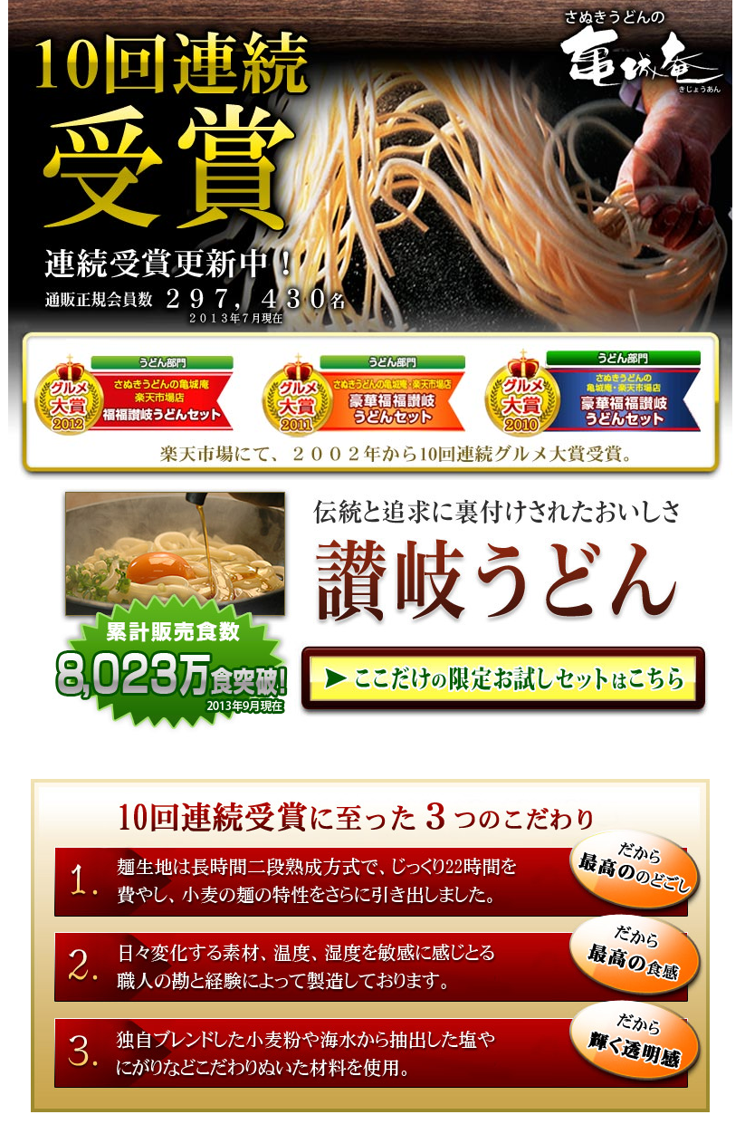
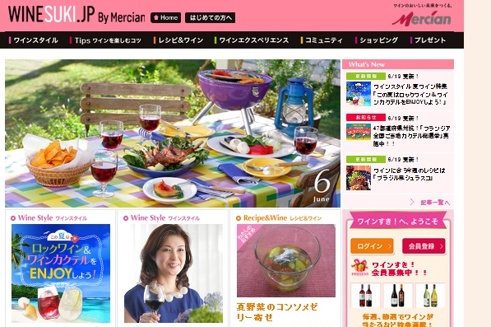
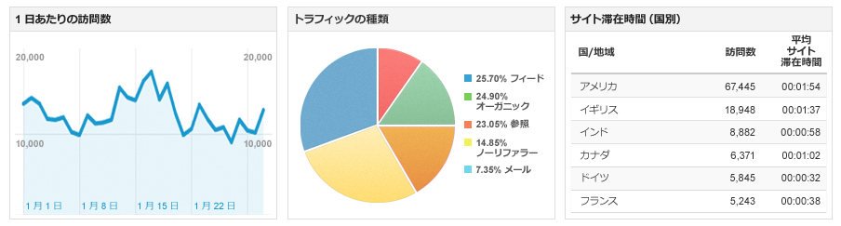



FACE3 ネット通販の今後のSTEPについて
前ページで記載した広告配信と分析を行った後、サイト改善⇒マルチ出店⇒オウンドメディア構築
⇒グループ全体の通販戦略へと展開していきます。
０，検索マッチ広告の配信
（前ページのプランにて３ヶ月間）
２，サイト改善もしくはLPOサイトを作成し
顧客接点ポイントを可視化
４，オウンドメディアサイト構築
Yahooプロモーション広告の
スポンサードサーチを利用して
新規ユーザーをサイトに集客します。
３ヶ月の間に、Google AdWordsへの
広告配信も追加で行う可能性があります。
1,の分析結果に基づき、サイト内の動線、商品撮影、商品解説文の改善を行います。
食料品販売のため動画の改善も必要になる可能性が高いと予測されます。
▲▲グループの
強みを活かした、自社メディアサイトを構築し、
その中で●●のうどん通販をPRしていく。
http://www.kijoan.com/event/trial01_.html
http://winesuki.jp/
０
1
2
3
4
5
１，1ヶ月毎にから徹底したサイト分析
３，マルチ出品＆ポータル広告展開
５，グループ全体の通販戦略を構築
０,の検索マッチ広告によって集客したユーザーの
検索キーワードとサイトがマッチしているかを分析。
分析ツールは、Googleアナリティクスと
ショップサーブ付属の解析機能を利用します。
※ログイン情報の公開が必須となります。
2,で自社サイトで売り方を検証した後
楽天市場、Yahooショピング、アマゾン
にマルチ出店してユーザーの裾野を
広げていきます。
１億以上の売上を上げる会社は一様にネット広告の展開に重点を置いていることの他に、印刷物などアナログ媒体と上手にクロス・マーケティング戦略をとっています。この段階では広告戦略だけに限らない体制が必要となります。

